Slide 1
Γενετική επανάσταση
ΤΜΗΜΑ ΕΠΙΣΤΗΜΗΣ
ΔΙΑΤΡΟΦΗΣ ΚΑΙ ΔΙΑΙΤΟΛΟΓΙΑΣ
ΠΟΛΙΤΙΣΜΙΚΕΣ ΔΙΑΤΡΟΦΙΚΕΣ ΣΥΝΥΘΕΙΕΣ
Ευαγγελία Φάππα
Διαιτολόγος – Διατροφολόγος, PhD
2022 - 2023

Slide 3
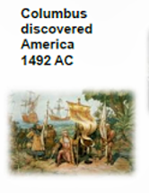
Πράσινη επανάσταση 1940 έως 1984
Γεωργική επανάσταση
H εξημέρωση των πρώτων σιτηρών (σιταριού, κριθαριού) ξεκίνησε περί το 10000-9000 π.X.. Η διαδικασία της γεωργικής επανάστασης θεωρείται ότι ολοκληρώθηκε περί το 2000 π.Χ.
Η μεγαλύτερη ανταλλαγή τροφίμων “Μεγάλη Ανταλλαγή”, ήταν επακόλουθο της ανακάλυψης της Aμερικής, τον 15ο, τον 16ο και τον 17ο αιώνα!

Slide 4
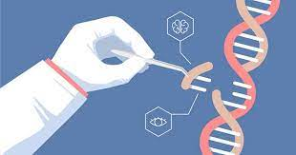
Γενετική μηχανική
Η επόμενη μεγάλη αλλαγή στην παγκόσμια γεωργία συντελείται στις μέρες μας και αφορά στη χρήση της γενετικής μηχανικής και των προϊόντων της, των γενετικά τροποποιημένων οργανισμών (ΓΤΟ).
H γενετική μηχανική ορίζεται ως
«ο κατευθυνόμενος χειρισμός οργανισμών, για την παραγωγή ειδικών μορφών, με σκοπό την ωφέλεια του ανθρώπου».

Slide 5
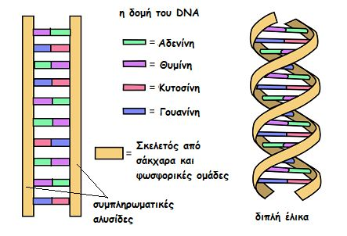
DNA
Το DNA (δεοξυριβονουκλεϊκό οξύ, deoxyribonucleic acid) είναι ένα χημικό μακρομόριο νουκλεϊκό οξύ, που αποτελεί το γενετικό υλικό όλων των ζωντανών οργανισμών καθώς και των περισσοτέρων ιών.
Στο DNA περιέχονται οι πληροφορίες που καθορίζουν όλα τα χαρακτηριστικά ενός οργανισμού και οι οποίες οργανώνονται σε λειτουργικές μονάδες, τα γονίδια.

Slide 6
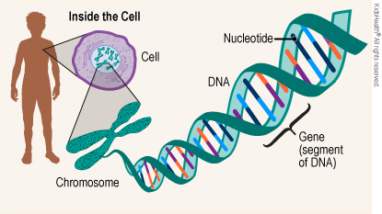
Γονίδιο
Βασική φυσική μονάδα κληρονομικότητας στους ζωντανούς οργανισμούς, τμήμα του χρωμοσώματος που μεταβιβάζει πληροφορίες από το ένα κύτταρο σε άλλο και κατ' επέκταση από τη μια γενιά στην άλλη.
Είναι αλληλουχία βάσεων του DNA που μεταγράφεται, στην οποία περιέχονται πληροφορίες που καθορίζουν την σύνθεση ενός πολυπεπτιδίου ή ενός μορίου RNA.

Slide 7
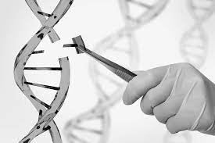
Γενετική τροποποίηση vs μετάλλαξη
Στην περίπτωση της γενετικής τροποποίησης, το γονίδιο απομονώνεται και ενσωματώνεται με συγκεκριμένες διαδικασίες, επιτρέποντας μεταφορά όχι μόνο στο πλαίσιο ενός είδους, αλλά και διαφορετικών ειδών, ακόμα και ειδών από διαφορετικά «βασίλεια» της φύσης, όπως μεταφορά γονιδίων από ένα βακτήριο σε ένα φυτό.
H μετάλλαξη, αντίθετα, περιορίζεται σε ένα είδος κάθε φορά.

Slide 8
Ορισμοί
Ένας γενετικά τροποποιημένος οργανισμός (ΓΤΟ) είναι ένας ζωντανός οργανισμός, φυτικός ή ζωικός που έχει υποστεί τροποποίηση των αρχικών γενετικών του χαρακτηριστικών με προσθήκη, αφαίρεση ή αντικατάσταση τουλάχιστον ενός γονιδίου.
Ο όρος μετάλλαξη χρησιμοποιήθηκε για πρώτη φορά για την περιγραφή απότομων αλλαγών του γονότυπου και ορίζεται ως «κάθε απότομη κληρονομούμενη μεταβολή στην αλληλουχία ή στον αριθμό των νουκλεοτιδίων ενός νουκλεικού οξέος».

Slide 9
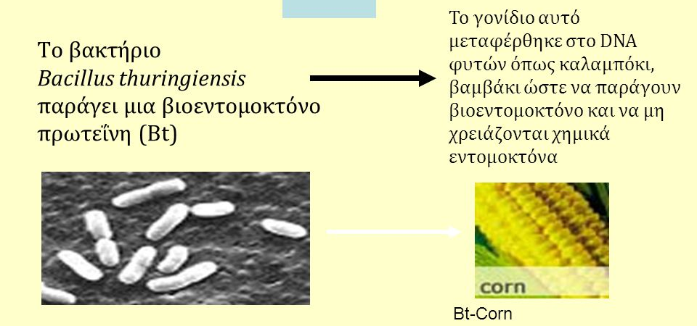
π.χ. γενετική τροποποίηση φυτών για προστασία από τα έντομα

Slide 10
Μεταλλαγμένα τρόφιμα

Slide 11
Διαφορές μεταξύ
παραδοσιακής γενετικής και γενετικής μηχανικής.
η γενετική μηχανική (τεχνολογία του ανασυνδυασμένου DNA) είναι μια επικεντρωμένη τεχνική, που επιτρέπει τη μεταφορά ενός ή περιορισμένου αριθμού γονιδίων, ενώ η συμβατική γενετική (διασταύρωση) έχει αποτέλεσμα την αλλαγή μεγάλων και μη προκαθορισμένων τμημάτων του γονιδιώματος ενός οργανισμού.
η γενετική μηχανική δεν περιορίζεται από τα όρια ανάμεσα στα διάφορα είδη, ενώ η συμβατική διασταύρωση είναι δυνατή μόνο μεταξύ συγγενών οικογενειών.

Slide 12
Γενετική μηχανική vs γενετικά τροποποιημένα τρόφιμα
Οι καλλιέργειες που έχουν προκύψει από γενετική μηχανική αναφέρονται συχνότερα ως γενετικά τροποποιημένες καλλιέργειες ή ΓΤ οργανισμοί, αλλά η φράση "γενετικά τροποποιημένες" δεν είναι ορθή, επειδή όλες οι καλλιέργειες είναι ΓΤ μέσω φυσικών μεταλλάξεων και φυσικού υβριδισμού και διπλασιασμού του γονιδιώματος, ακολουθούμενη από επιλεκτική αναπαραγωγή σε βελτίωση της ποιότητας και της ποσότητας των καλλιεργειών.
Τέτοιες γενετικές τροποποιήσεις είναι τυχαίες, μη στοχευμένες και συνήθως περιλαμβάνουν μεγάλης κλίμακας αλλαγές στο γονιδίωμα του φυτού.
Αντίθετα, η γενετική μηχανική περιλαμβάνει την ακριβή και στοχευμένη εισαγωγή ενός κομματιού DNA που έχει χαρακτηριστεί διεξοδικά και οι προκύπτουσες καλλιέργειες χαρακτηρίζονται χρησιμοποιώντας επιστημονικά επικυρωμένες μεθόδους.

Slide 13
Γενετική μηχανική - τεχνικές
Οι χρησιμοποιούμενες τεχνικές αφορούν:
στην απομόνωση των γονιδίων από το γενετικό υλικό ενός οργανισμού,
τον καθορισμό της δομής τους, και
την ενσωμάτωσή τους, ως έχουν ή μετά από μερική τροποποίησή τους, στο γενετικό υλικό ενός άλλου οργανισμού, διαφορετικού είδους από το είδος του οργανισμού που έχουν προέρθει.
Η μεταφορά αυτή των γονιδίων από έναν οργανισμό σε άλλο αποτελεί τη βάση της τεχνολογίας των γενετικά τροποποιημένων οργανισμών και μικροοργανισμών.

Slide 14
Διαδικασία γενετικής μηχανικής
Επιλογή γονιδίου (με τα επιθυμητά χαρακτηριστικά)
Κλωνοποίηση γονιδίου
Μεταφορά γονιδίου στα κύτταρα του λήπτη
Έκφραση των χαρακτηριστικών του εισαχθέντος υλικού (πολλαπλασιασμός και έκφραση του γονιδίου, με τα επιθυμητά χαρακτηριστικά, στον οργανισμό δέκτη).

Slide 15
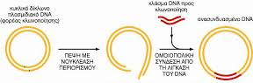
Κλωνοποίηση γονιδίου
Μόλις βρεθεί το κατάλληλο γονίδιο, θα κλωνονοποιηθεί, με τη βοήθεια κάποιου φορέα κλωνοποίησης, ο οποίος συνήθως είναι ένα βακτηριακό πλασμίδιο.
Με την κλωνοποίηση, θα επιτευχθεί η αναπαραγωγή του συγκεκριμένου γονιδίου σε μεγάλες ποσότητες και ή θα γίνει η διατήρηση του ή θα γίνει η προετοιμασία του και μεταφορά του σε κάποιον άλλο οργανισμό.

Slide 16
Κλωνοποίηση γονιδίου - διαδικασία
Η κλωνοποίηση επιταχύνεται με τις τεχνικές του ανασυνδυασμένου DNA, οι οποίες γίνονται με ειδικά ένζυμα.
Τα ένζυμα αυτά δρουν σαν μοριακά ψαλίδια τεμαχίζοντας το DNA σε συγκεκριμένες θέσεις.
Ταυτόχρονα μια άλλη σειρά ενζύμων, έχουν τη ιδιότητα να επανενώνουν τα τμήματα του DNA που έχουν προέλθει από το τεμαχισμό των περιοριστικών ενζύμων. Έτσι, με τη δράση αυτών των ενζύμων μπορεί να δημιουργηθεί μια ποικιλία από νέα μόρια DNA όπου το κάθε ένα ονομάζεται ανασυνδυασμένο DNA.
Το γονίδιο, τώρα, που απομονώνεται από τη πηγή του, με τη δράση των παραπάνω ενζύμων, συνδέεται με ένα φορέα κλωνοποίησης, δημιουργώντας έτσι, έναν ανασυνδυασμένο φορέα ο οποίος εισάγεται στα κύτταρα των ξενιστών και αναπαράγεται.

Slide 17
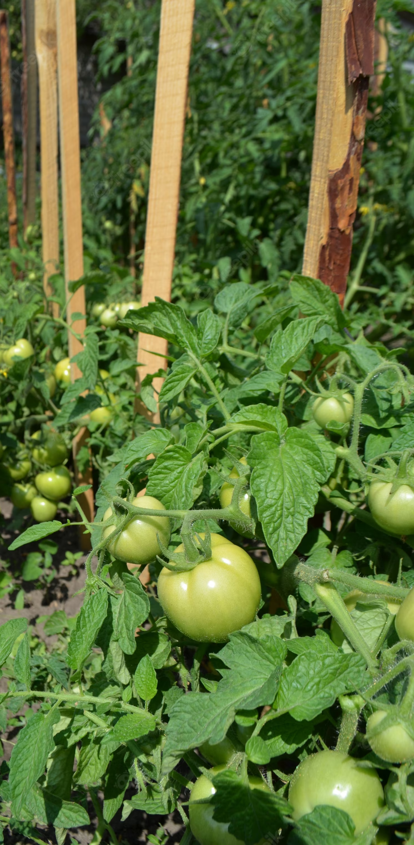
Γενετικά τροποποιημένη ντομάτα (παράδειγμα)
Γενετικά τροποποιημένη ντομάτα «αργής ωρίμανσης» Flavr Savr.
Το πρόβλημα:
Οι ντομάτες κατά κανόνα συλλέγονται πριν να ωριμάσουν, όταν ακόμα είναι πράσινες ώστε να ελαχιστοποιείται ο κίνδυνος απωλειών κατά τη μεταφορά του προϊόντος από το σημείο παραγωγής στο σημείο πώλησης.
Ωστόσο, αυτή η πρακτική αποβαίνει εις βάρος της γεύσης και της υφής της ντομάτας καθώς δεν της επιτρέπεται να ωριμάσει πάνω στο φυτό και επιπλέον επιβάλλει τη χρησιμοποίηση αιθυλενίου, το οποίο δίνει στην πρόωρα συλλεχθείσα ντομάτα τη δυνατότητα να ωριμάσει.

Slide 18
Γενετικά τροποποιημένη ντομάτα (παράδειγμα)
Πρώτα πειράματα
Οι προσπάθειες δημιουργίας γενετικά τροποποιημένων ποικιλιών ντομάτας που ωριμάζουν με πιο αργό ρυθμό ξεκίνησαν από τα μέσα ακόμα της δεκαετίας του΄80. Το αποτέλεσμα της έρευνας ήταν η ντομάτα «Flavr Savr» της εταιρείας Calgene.
Στη συγκεκριμένη περίπτωση δεν είχε γίνει γενετική τροποποίηση με την εισαγωγή ενός ξένου γονιδίου αλλά με την εισαγωγή ενός τεχνητού, εργαστηριακού κλάσματος DNA «χωρίς νόημα» (anti-sense) που μπλοκάρει το ένζυμο πολυγαλακτουρονάση.

Slide 19
Γενετικά τροποποιημένη ντομάτα (παράδειγμα)
Πρώτα πειράματα
Οι προσπάθειες δημιουργίας γενετικά τροποποιημένων ποικιλιών ντομάτας που ωριμάζουν με πιο αργό ρυθμό ξεκίνησαν από τα μέσα ακόμα της δεκαετίας του΄80. Το αποτέλεσμα της έρευνας ήταν η ντομάτα «Flavr Savr» της εταιρείας Calgene.
Στη συγκεκριμένη περίπτωση δεν είχε γίνει γενετική τροποποίηση με την εισαγωγή ενός ξένου γονιδίου αλλά με την εισαγωγή ενός τεχνητού, εργαστηριακού κλάσματος DNA «χωρίς νόημα» (anti-sense) που μπλοκάρει το ένζυμο πολυγαλακτουρονάση.
Η πολυγαλακτουρονάση αποδομεί την πηκτίνη του κυτταρικού τοιχώματος των φυτικών κυττάρων με αποτέλεσμα την ωρίμανση και τελικά τη σήψη.
Εμποδίζοντας τη λειτουργία του συγκεκριμένου ενζύμου, ελαττώνεται ο ρυθμός ωρίμανσης.

Slide 20
Γενετικά τροποποιημένη ντομάτα (παράδειγμα)
ΓΤ προϊόν:
Η γενετικά τροποποιημένη ντομάτα δημιουργήθηκε, μετά από 10ετή έρευνα, στα τέλη του 1991. Το προϊόν αποσύρθηκε από την αγορά μετά από δύο περίπου χρόνια.
Παρά την έγκριση για την πώληση του προϊόντος από την Αμερικανική Υπηρεσία Τροφίμων και Φαρμάκων (US Food and Drug Administration), οι επιφυλάξεις για την ασφάλεια του προϊόντος φαίνεται ότι επηρέασαν τις αγοραστικές αποφάσεις των καταναλωτών.
Επιπλέον, οι γενετικά τροποποιημένες ντομάτες ήταν ιδιαίτερα ακριβές, ήταν ευπαθείς σε τραυματισμούς και, κατά κοινή παραδοχή, δεν ήταν περισσότερο γευστικές.

Slide 21
Είδη διατροφής τον 21ο αιώνα & νέες γεωργικές τεχνολογίες
Οι πιο διαδεδομένες καλλιέργειες γενετικά τροποποιημένων φυτών είναι αυτές των υβριδίων καλαμποκιού, ελαιοκράμβης, σόγιας και ρυζιού.
Τα συγκεκριμένα υβρίδια έχουν στην πλειονότητά τους «δανειστεί» τα επιθυμητά γονίδια από μικροοργανισμούς.
Σήμερα, τα υβρίδια καλαμποκιού, ελαιοκράμβης και σόγιας αποτελούν πρώτες ύλες τόσο της πρωτογενούς παραγωγής, όσο και του μεταποιητικού τομέα της βιομηχανίας τροφίμων, παρουσιάζοντας πολλές χρήσεις, οι οποίες ξεπερνούν τις παραδοσιακές χρήσεις που είχαν ως δημητριακά.

Slide 22
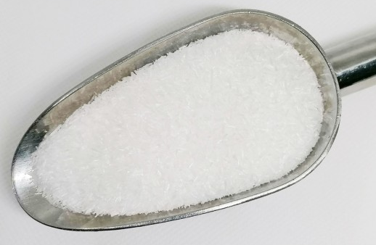
Από το καλαμπόκι φτιάχνεται:
Tο αμυλοσιρόπιο, το πιο διαδεδομένο από τα υποκατάστατα της ζάχαρης, που προστίθεται στα αναψυκτικά, τα παγωτά, τις σάλτσες και τα τυποποιημένα γλυκίσματα.
Η σκούρα χρωστική πολλών αναψυκτικών και γλυκισμάτων.
Από την πρωτεΐνη του φτιάχνεται συνήθως το γλουταμινικό μονονάτριο, το οποίο προστίθεται ως ενισχυτικό γεύσης σε σάλτσες, αρτοσκευάσματα και έτοιμα φαγητά.

Slide 23
Από το καλαμπόκι φτιάχνεται:
Η επικάλυψη που χρησιμοποιείται στα κατεψυγμένα κρέατα και ψάρια, για να περιορισθεί το στέγνωμά τους.
Από τους σπόρους του παραλαμβάνεται το αραβοσιτέλαιο, βασική λιπαρή ύλη για τα τυποποιημένα τρόφιμα και το τηγάνισμα.
Είναι η βάση της διατροφής των ζώων που εκτρέφονται για το κρέας και το γάλα τους.

Slide 24
Νέα γενετικά τροποποιημένα τρόφιμα (1)
ΦΥΤΟ | ΝΕΟ ΧΑΡΑΚΤΗΡΙΣΤΙΚΟ
μήλο | Ανθεκτικότητα στα έντομα
μπανάνα | Φυτά χωρίς ιστούς και σκουλήκια
μπρόκολο | Αργή ωρίμανση για να διατηρεί το χρώμα του
λάχανο | Ανθεκτικότητα στις προνύμφες εντόμων
σέλινο | Παραμένει τραγανό
καφές | Καλύτερο άρωμα και απόδοση, ανθεκτικότητα στα έντομα, λιγότερη καφεΐνη
αγγούρι | Ανθεκτικότητα σε ιούς, μύκητες και βακτήρια

Slide 25
Νέα γενετικά τροποποιημένα τρόφιμα (2)
ΦΥΤΟ | ΝΕΟ ΧΑΡΑΚΤΗΡΙΣΤΙΚΟ
πατάτα | Ανθεκτικότητα σε προνύμφες και σκαθάρια, μειωμένες ανάγκες σε λίπασμα, μειωμένη περιεκτικότητα σε νερό ώστε να απορροφά λιγότερο λάδι στο μαγείρεμα
πεπόνι | Διατηρείται περισσότερο χρόνο στα ράφια
βατόμουρο | Αυξημένη περιεκτικότητα σε ζάχαρη, διατηρείται περισσότερο χρόνο

Slide 26
Νέα γενετικά τροποποιημένα τρόφιμα (3)
ΦΥΤΟ | ΝΕΟ ΧΑΡΑΚΤΗΡΙΣΤΙΚΟ
φράουλα | Ανθεκτικότητα στον παγετό ώστε να φυτεύεται νωρίτερα
ηλιοτρόπιο | Πιο θρεπτικά έλαια, μειωμένη περιεκτικότητα σε κορεσμένα λιπαρά
τομάτα | Ανθεκτικότητα σε ιούς, αυξημένη απόδοση, αργή ωρίμανση, ανθεκτικότητα στη σήψη μετά τη συγκομιδή, μικρότερη περιεκτικότητα σε νερό, ανθεκτικότητα στον παγετό, αυξημένη περιεκτικότητα σε ζάχαρη
σιτάρι | Αλεύρι πιο κατάλληλο για ψωμί, ανθεκτικότητα σε ζιζανιοκτόνο

Slide 27
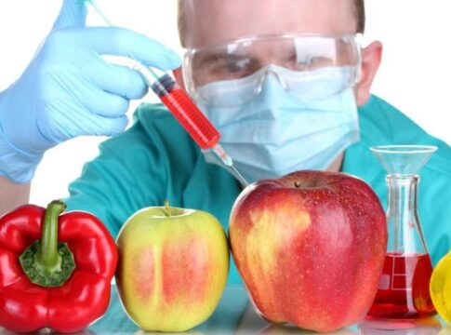
Γενετική τροποποίηση
Οι καλλιέργειες γενετικά τροποποιημένων ειδών έχουν εξαπλωθεί στη βόρεια και νότια Αμερική, την Ασία και, πιο πρόσφατα, την Ευρώπη.
Η γενετική τροποποίηση είναι η πλέον αμφισβητούμενη κατηγορία βιοτεχνολογικών εφαρμογών.

Slide 28
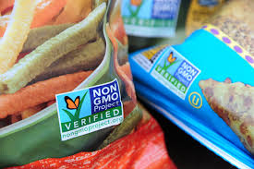
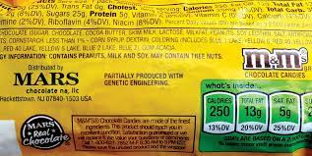
ΕΤΙΚΕΤΕΣ ΤΡΟΦΙΜΩΝ ΣΕ ΓΤΤ (Genetically Modified Organism - GMOs)
VS

Slide 29
Καινοφανή τρόφιμα (novel foods)
Οι σύγχρονες τεχνικές της γενετικής τροποποίησης δημιούργησαν την ανάγκη για μια νέα κατηγορία τροφίμων, των «καινοφανών τροφίμων» (novel foods).
Παραδείγματα: εκχυλίσματα από υπάρχοντα τρόφιμα, γεωργικά προϊόντα από τρίτες χώρες όπως σπόροι chia ή τρόφιμα που προέρχονται από νέες διαδικασίες παραγωγής.
Τα καινοφανή τρόφιμα μπορεί να είναι:
πρόσφατα αναπτυγμένα, καινοτόμα τρόφιμα,
τρόφιμα που παράγονται με νέες τεχνολογίες και διαδικασίες παραγωγής, καθώς και
τρόφιμα που καταναλώνονταν παραδοσιακά εκτός Ευρωπαϊκής Ένωσης.

Slide 30
Καινοφανή τρόφιμα (novel foods)
Σύμφωνα με το θεσμικό πλαίσιο που ρυθμίζει θέματα τροφίμων, στα καινοφανή περιλαμβάνονται:
όσα τρόφιμα αποτελούν αυτούσια προϊόντα γενετικής τροποποίησης
όσα περιέχουν κατά την κατανάλωσή τους γενετικά τροποποιημένους οργανισμούς
καθώς και όσα παράγονται με τη χρήση μικροβιακών ενζύμων ή πρωτεϊνών που έχουν παραληφθεί με μεθόδους γενετικής μηχανικής.
Κάθε χρόνο η αγορά εμπλουτίζεται με νέα προϊόντα διατροφής των οποίων η παραγωγή και η μεταποίηση περιλαμβάνουν την αξιοποίηση ΓΤΟ.

Slide 31
Πείνα & Γενετικά Τροποποιημένα φυτά
Το πρόβλημα της διατροφής των ανθρώπων που υποφέρουν από ένδεια και πείνα στις φτωχές χώρες είναι κεντρικό επιχείρημα για την υποστήριξη της καλλιέργειας ΓΤ φυτών.
Όσον αφορά στο πρόβλημα της πείνας, συχνά τίθεται το ερώτημα αν αυτή οφείλεται στα συστήματα διανομής της τροφής, τις αγορές, τις οικονομικές και πολιτικές δομές (πολέμους, εμπάργκο, μαζικές μετακινήσεις πληθυσμών), και λιγότερο στην ίδια την ανικανότητα των γεωργικών συστημάτων να παράγουν επαρκείς ποσότητες τροφής.

Slide 32
Γεννάται και το ερώτημα αν η παγκόσμια αύξηση της παραγωγής των δημητριακών θα συνεισφέρει στην αντιμετώπιση της πείνας, δεδομένου ότι το μεγαλύτερο μέρος των παραγόμενων δημητριακών προορίζεται για την εκτροφή ζώων και την παρασκευή αλκοολούχων ποτών.
Το παράδειγμα της νότιας Ασίας δείχνει ότι μεταξύ 1970 και 1990 η παραγωγή των δημητριακών τετραπλασιάστηκε, ενώ ο πληθυσμός της περιοχής διπλασιάστηκε.

Slide 33
Η Στάση των χωρών του Τρίτου Κόσμου
Για την εισαγωγή των γενετικά τροποποιημένων οργανισμών σημαντική είναι η στάση που τηρούν οι ίδιες οι χώρες του Τρίτου Κόσμου.
Στην Αφρική, μόνο η νότια Αφρική έδωσε άδεια για εμπορική χρήση γενετικά τροποποιημένων φυτών.

Slide 34
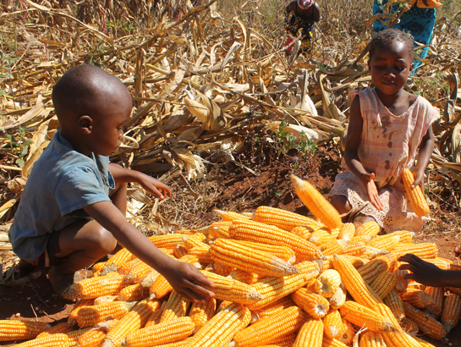
Ακόμη και χώρες της Αφρικής που αντιμετωπίζουν σοβαρά επισιτιστικά προβλήματα, όπως η Ζάμπια, στην οποία υπολογίζεται ότι οι άνθρωποι υποφέρουν από υποσιτισμό ξεπερνούν τα 14 εκατομμύρια, αρνήθηκαν ανθρωπιστική βοήθεια υπό τη μορφή γενετικά τροποποιημένου καλαμποκιού προερχόμενου από την Αμερική, υποστηρίζοντας ότι οι αγρότες δεν μπορούν να καλλιεργήσουν μεταλλαγμένα, αφού οι παραγωγές τους εξάγονται στην Ευρώπη.

Slide 35
Στην αναφορά που κατέθεσαν όλες οι αφρικανικές χώρες, εκτός από τη νότια Αφρική, το 1998 σε διάσκεψη του ΟΗΕ για την έρευνα στη γενετική αναφέρεται:
«
Πιστεύουμε σθεναρά ότι η εικόνα της φτώχειας και της πείνας στις χώρες μας χρησιμοποιείται από τις μεγάλες πολυεθνικές εταιρείες, για την προώθηση μιας τεχνολογίας που ούτε ασφαλής, ούτε φιλοπεριβαλλοντική, ούτε οικονομικά συμφέρουσα είναι για εμάς. Δεν πιστεύουμε ότι αυτές οι εταιρείες, αλλά ούτε η τεχνολογία της γενετικής μηχανικής θα βοηθήσουν τους αγρότες μας να παραγάγουν την απαιτούμενη για τον 21ο αιώνα τροφή. Αντίθετα, θεωρούμε ότι θα καταστραφούν η βιοποικιλότητα, η τοπική γνώση και τα βιώσιμα συστήματα γεωργίας που οι αγρότες μας έχουν αναπτύξει για αιώνες, και θα υπονομευθεί η δυνατότητά μας να θρέψουμε τον εαυτό μας.
»

Slide 36
Η επιλογή της απελευθέρωσης της χρήσης των ΓΤΟ στις γεωργικές καλλιέργειες είναι, πιθανότατα, μια επιλογή που δεν μπορεί εκ των υστέρων να επαναξιολογηθεί και να αναιρεθεί.
Συγκρινόμενη με άλλες τεχνολογίες, που ενέχουν επίσης κινδύνους, όπως είναι η χρήση κινητών τηλεφώνων ή άλλων μέσων της τεχνολογίας, διαφέρει, γιατί αφορά ζωντανούς οργανισμούς.

Slide 37
Τα γενετικά τροποποιημένα είδη μπορεί να εξελιχθούν σε ανθεκτικά ζιζάνια των καλλιεργειών ή, ακόμα, να μετατραπούν σε «εισβολείς» των φυσικών οικοσυστημάτων και να παραμείνουν στο περιβάλλον.
Αυτό μπορεί να πραγματοποιηθεί με «κάθετη» ή/και «οριζόντια» ροή γονιδίων σε άλλους, παρακείμενους οργανισμούς, όπως είναι τα συμβατικά υβρίδια του ίδιου είδους.
Η παραμονή και η εξάπλωση δεν θα μπορούσαν να ελεγχθούν εύκολα από τις ανθρώπινες κοινωνίες, εάν τελικά αποδειχθεί ότι κάποιος γενετικά τροποποιημένος οργανισμός έχει σοβαρές αρνητικές επιπτώσεις, είτε για την ανθρώπινη υγεία είτε για τη βιοποικιλότητα και τη γεωργία.

Slide 38
Καλή συνέχεια!

Slide 39
Βιβλιογραφίες
Διατροφή και Πολιτισμός. Αντωνία Ματάλα. Αποθετήριο Κάλλιπος. 2016
Clugston G.A., Smith T.E. Global nutrition problems and novel foods. Asia Pac. J. Clin. Nutr. 2002;11:S100–S111.
Ladics G. S., Bartholomaeus A., Bregitzer P., Doerrer N. G., Gray A., Holzhauser T., Jordan M., Keese P., Kok E., Macdonald P.et al. (2015). Genetic basis and detection of unintended effects in genetically modified crop plants. Transgenic Res. 24, 587–603.

